Slide 1
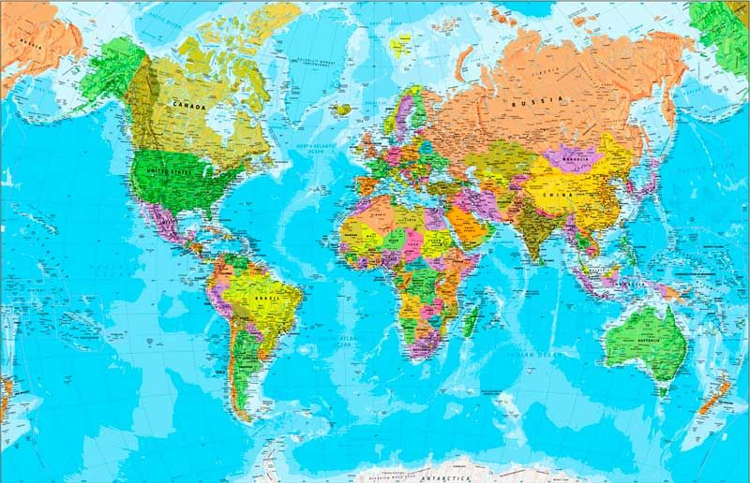
ΧΑΡΤΕΣ
Ορισμός
Xάρτης: Η απεικόνιση των στοιχείων ενός τοπίου με σύμβολα σε μια συγκεκριμένη χρονική στιγμή

Slide 2
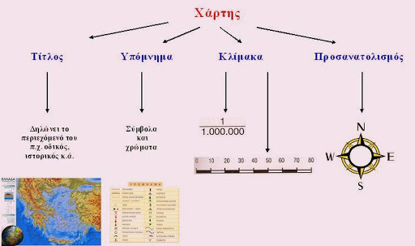
ΧΑΡΤΕΣ
Η ταυτότητα του χάρτη
Τίτλος
Υπόμνημα
Κλίμακα
Προσανατολισμός

Slide 3
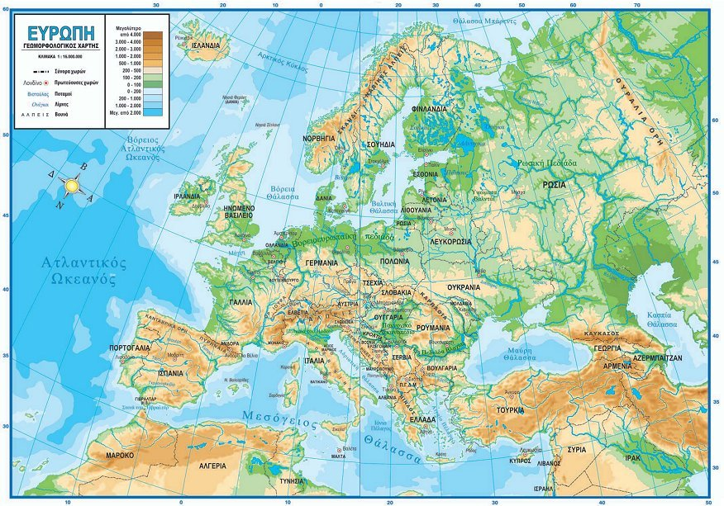
ΧΑΡΤΕΣ
Τίτλος
Τίτλος χάρτη: η ονομασία του χάρτη που δηλώνει το περιεχόμενό του

Slide 4
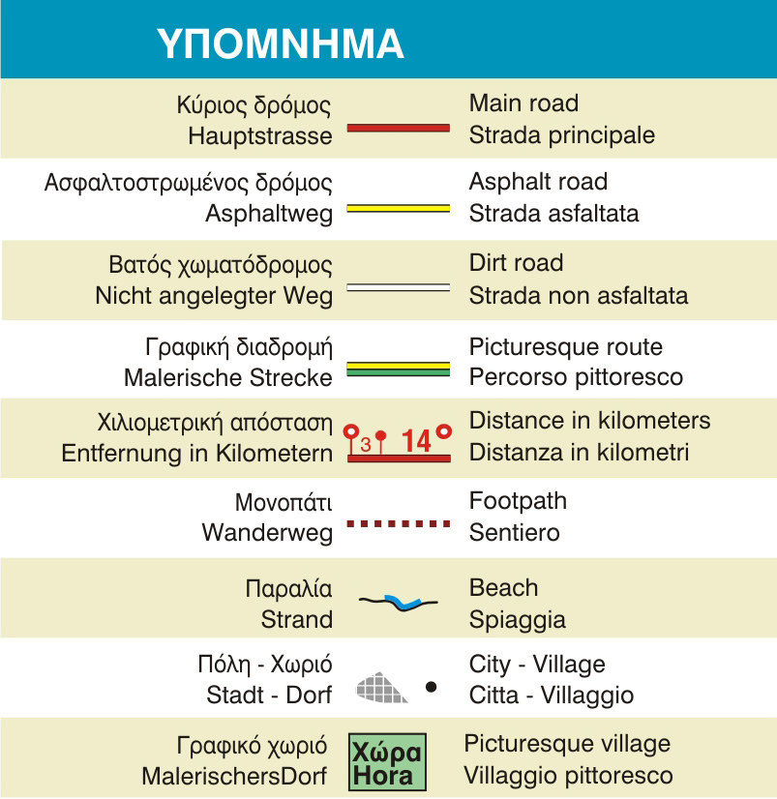
ΧΑΡΤΕΣ
Υπόμνημα
Υπόμνημα χάρτη: σημείωμα, όπου ερμηνεύονται διάφορα στοιχεία ενός χάρτη
Το υπόμνημα κάθε χάρτη ερμηνεύει τα χαρτογραφικά σύμβολα που χρησιμοποίησε ο χαρτογράφος. Θα μπορούσε να χαρακτηριστεί «το κλειδί που ξεκλειδώνει τον χάρτη». Τα σύμβολα αυτά μπορεί να είναι σημεία (π.χ. οικισμοί, εκκλησίες, υψομετρικά σημεία), γραμμές (π.χ. ποτάμια, δρόμοι), επιφάνειες (π.χ. λίμνες, βλάστηση) κτλ. και διαφέρουν μεταξύ τους ως προς το σχήμα, το μέγεθος και το χρώμα.

Slide 5
ΧΑΡΤΕΣ
Κλίμακα
Κλίμακα: είναι ένας αριθμός που δηλώνει πόσες φορές μικρότερη είναι μία απόσταση πάνω στο χάρτη από την πραγματική της απόσταση στο έδαφος
Χάρτης μεγάλης κλίμακας | Χάρτης μικρής κλίμακας
Μικρός παρονομαστής | Μεγάλος παρονομαστής
Μικρή επιφάνεια γης | Μεγάλη επιφάνεια γης
Πολλές λεπτομέρειες | Λίγες λεπτομέρειες

Slide 6
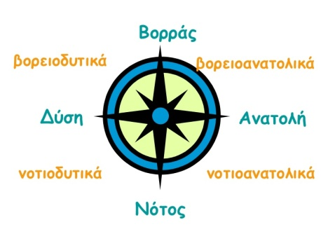
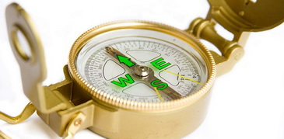
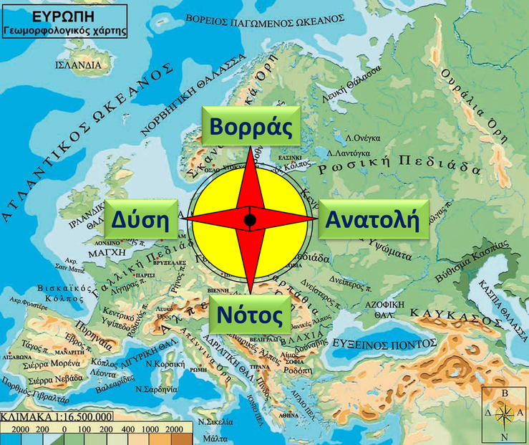
ΧΑΡΤΕΣ
Προσανατολισμός: προσδιορισμός θέσης, πορείας ή κατεύθυνσης κάποιου με βάση τα σημεία του ορίζοντα

Slide 7
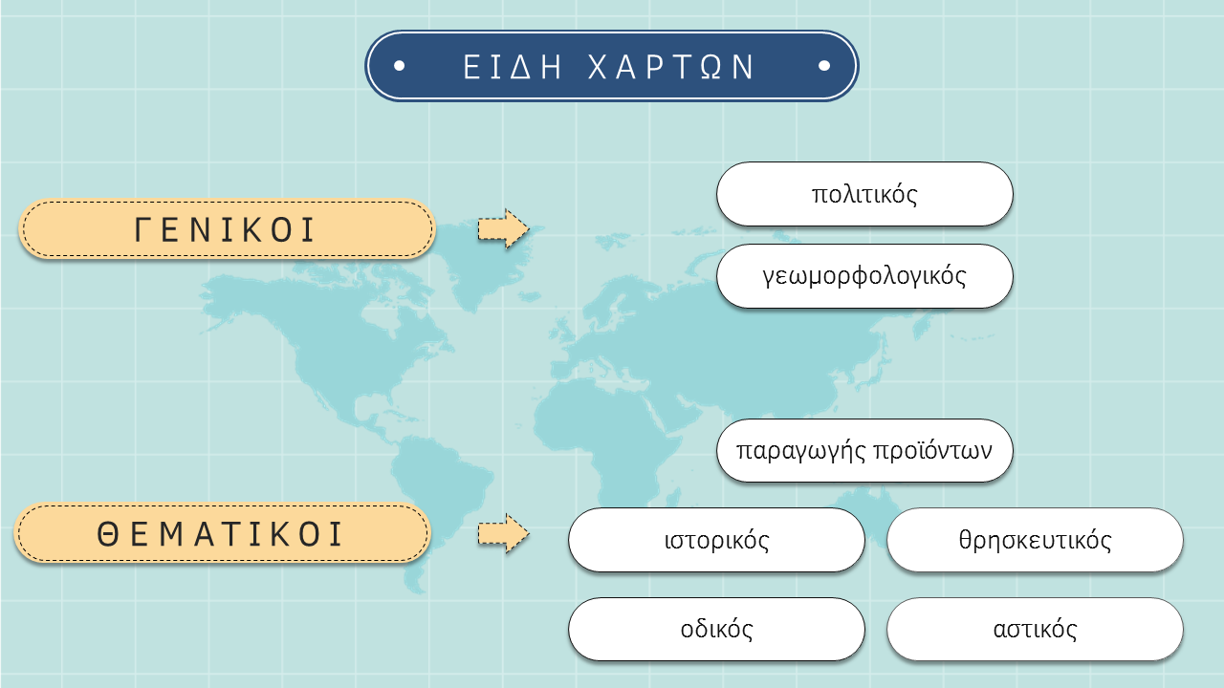
ΧΑΡΤΕΣ

Slide 8
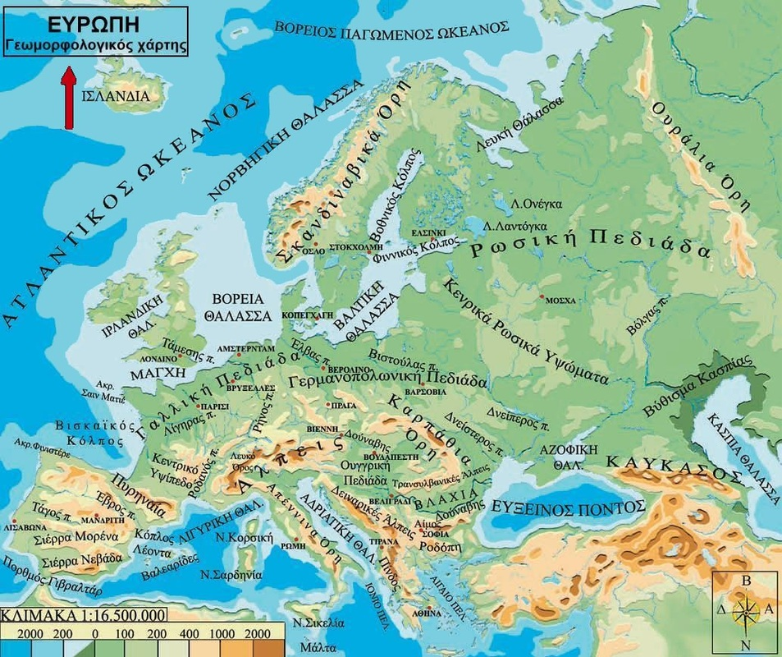
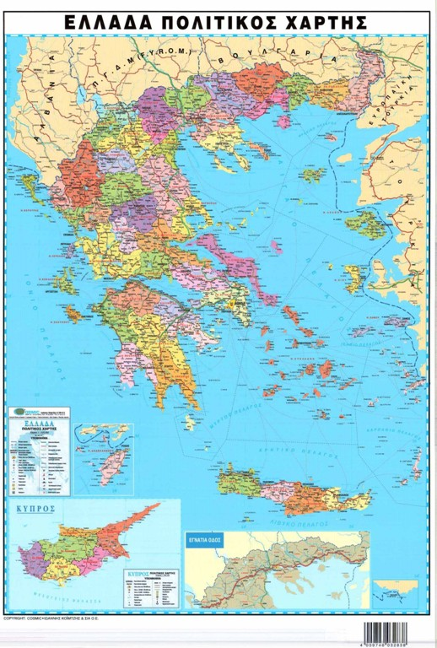
ΧΑΡΤΕΣ
Γενικοί χάρτες
Γεωμορφολογικός Πολιτικός

Slide 9
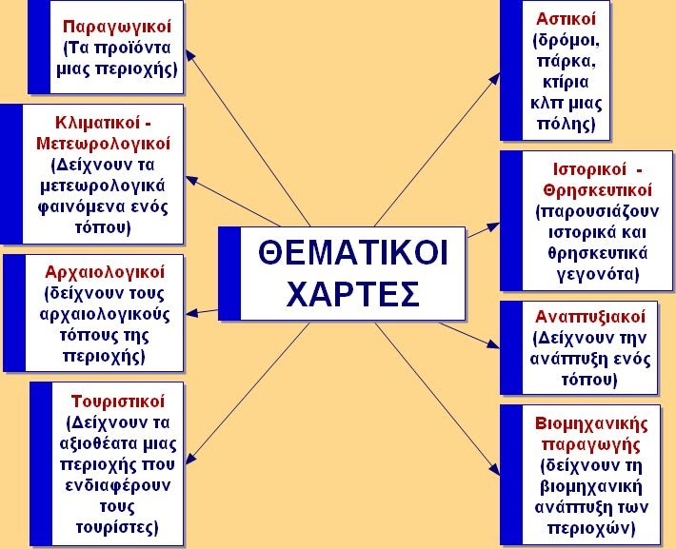
ΧΑΡΤΕΣ
Θεματικοί χάρτες

